Slide 1
Муниципальный смотр-конкурс «Организация развивающей предметно- пространственной среды в групповых ячейках и на участке ДОО по речевой деятельности и ознакомлению дошкольников с художественной литературой, народным творчеством»
Структурное подразделение МБОУ
«Изумрудновская основная общеобразовательная школа»-
Изумрудновский детский сад

Slide 2
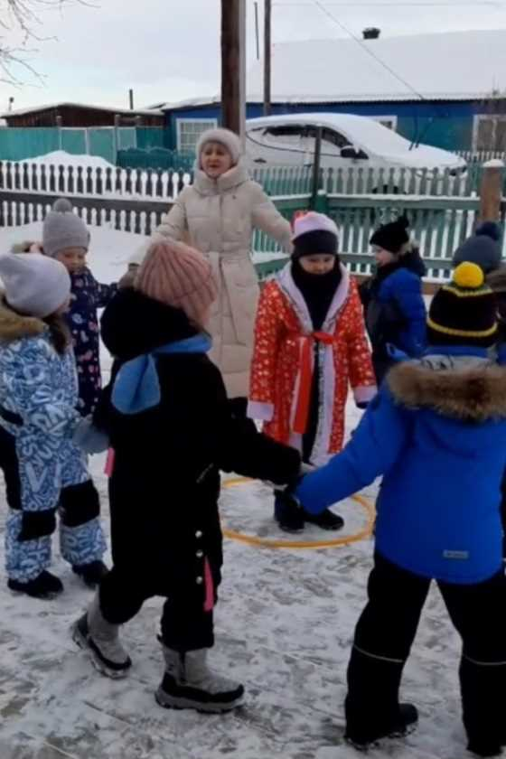
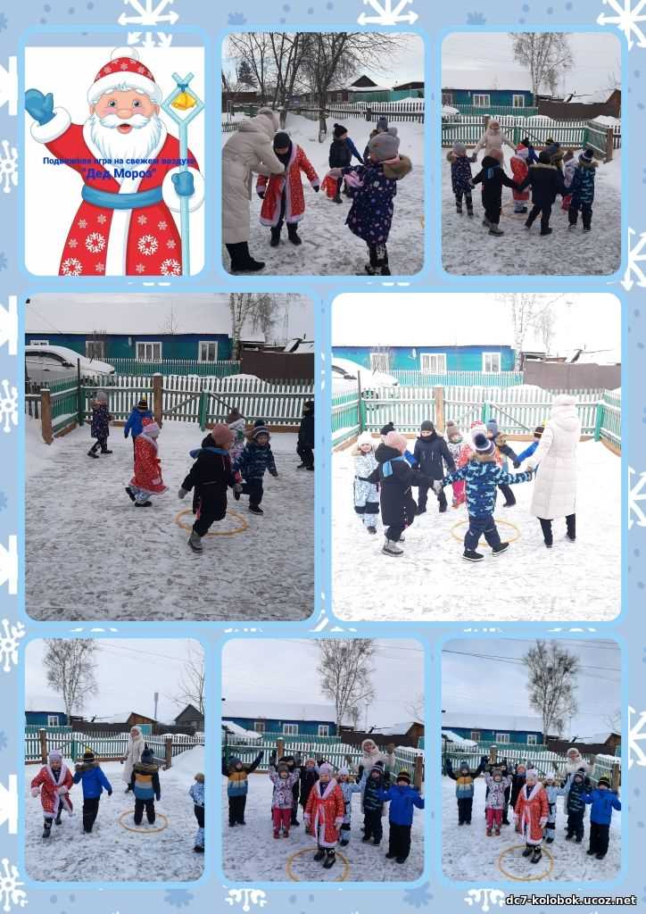
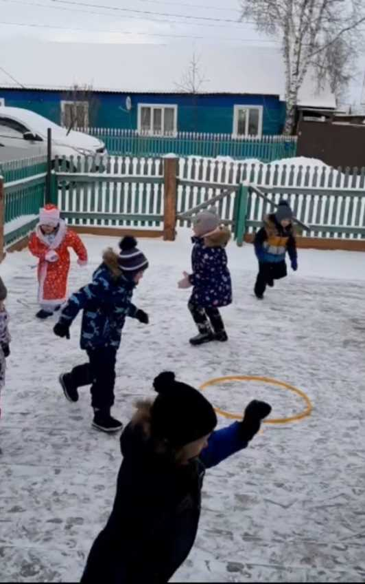
Игры на воздухе Январь, участок
Организация новой подвижной игры «Дед Мороз»
Ребята выбирали водящего по считалке и играли в неё соблюдая правила
12 января- 11.40

Slide 3
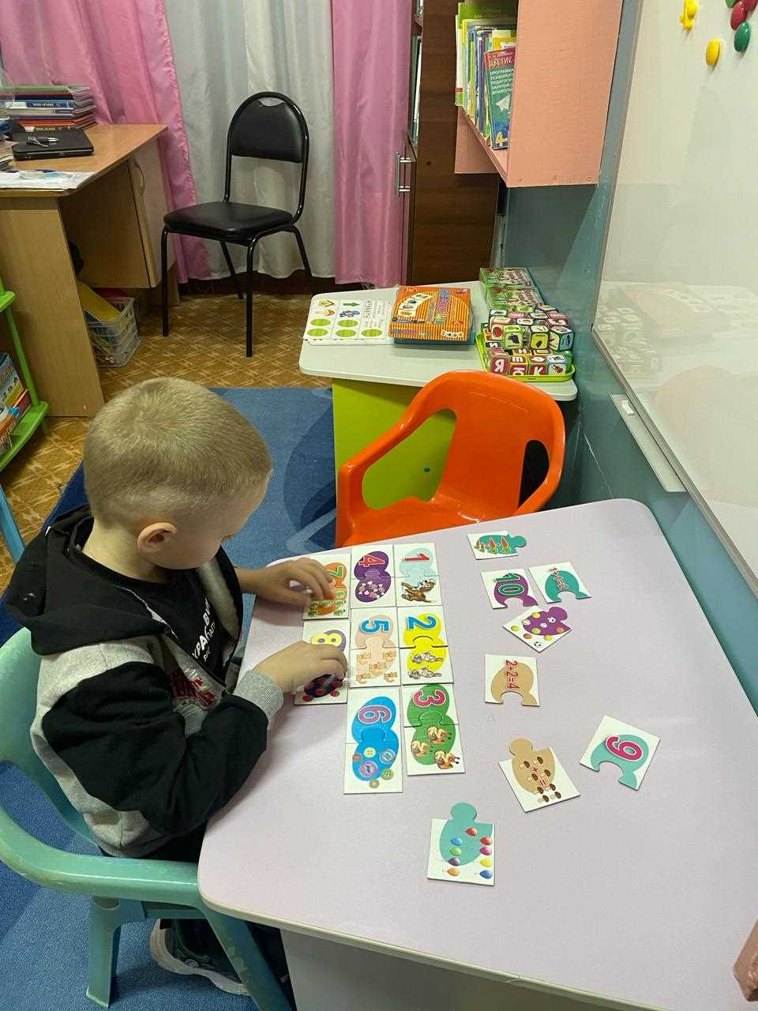
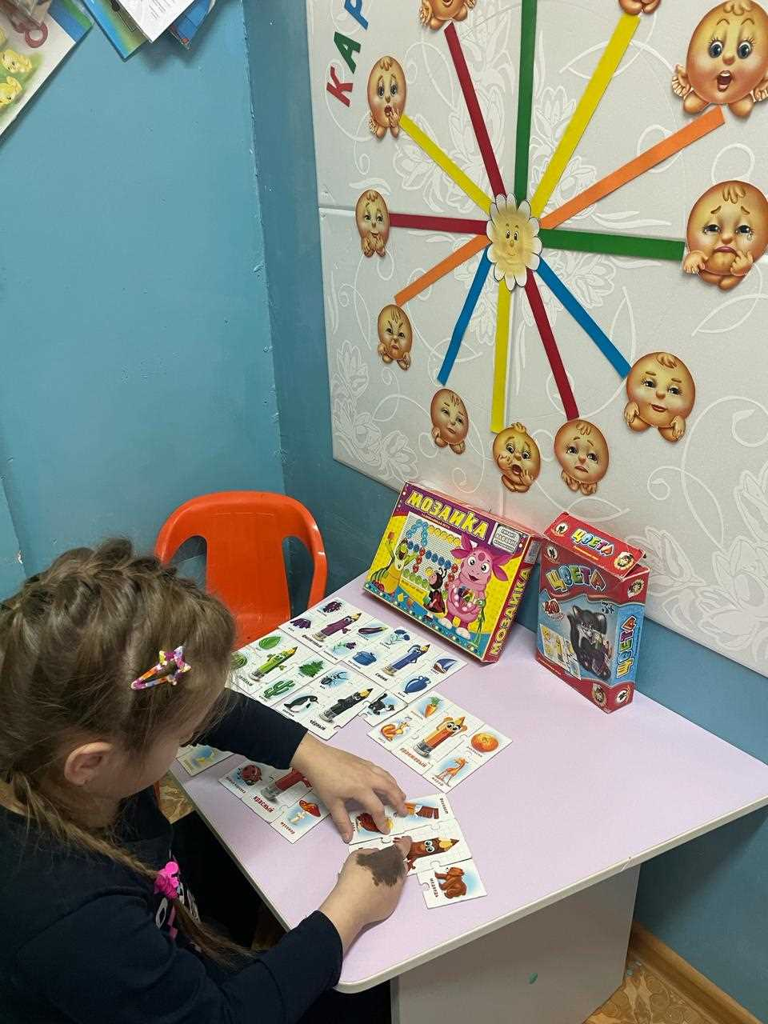
Мелкая моторика Февраль, группа
Организация игры «Подбери пару»
В связи с поступлением вопроса от ребенка: «На что похоже?»
1 февраля- 10.35

Slide 4
Дыхательная гимнастика Февраль, группа
9 февраля- 10.15
Игра «У кого больше?»
Ребята решили по- соревноваться кто надует самый большой шарик?»

Slide 5
Инсценировка сказки Февраль, группа
Развитие речевой деятельности через сюжетно- ролевую игру «Колобок»
Ребята решили устроить для друзей театральное представление.
16 февраля- 15.40

Slide 6
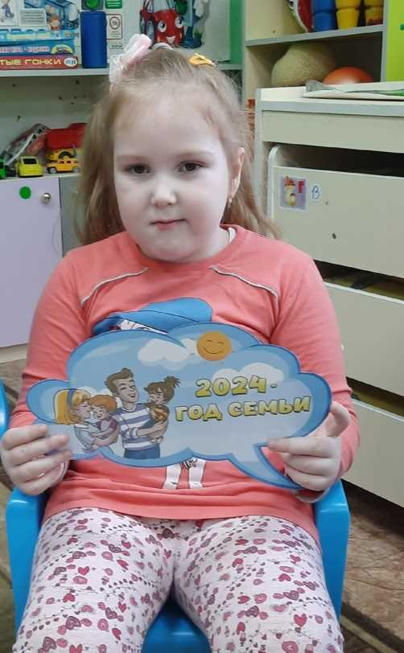
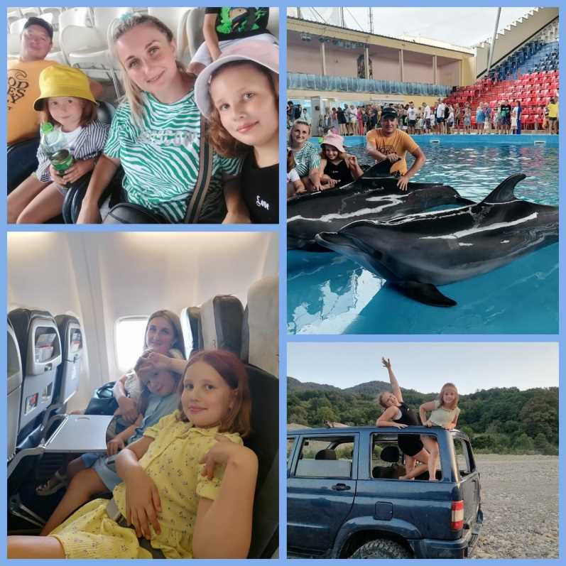
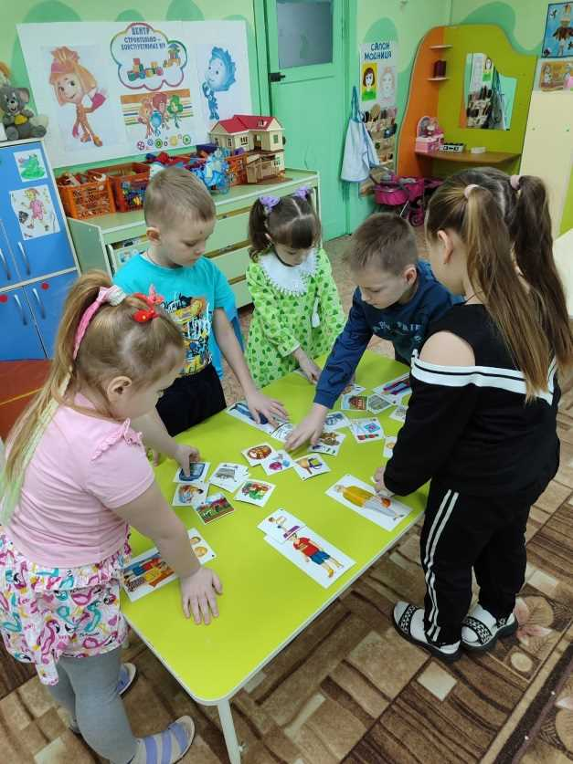
Реализация проекта «Крепка семья- сильна Россия» Февраль, группа
Рассказы и стихи детей о семье и доме.
«Кем я стану, когда вырасту?»
Словесная игра «Моя семья»
«Всей семьей мы отдыхаем»
21 февраля- 10.55

Slide 7
Праздник для мам Март, группа
По доброй традиции дети каждый год готовят сюрприз для самого дорогого человека в мире!
Стихи, песни, игры.
6 марта

Slide 8
Мелкая моторика Март, группа
Организация игры через тактильные ощущения «На что это похоже»
12 марта- 9.15

Slide 9
Народные гулянья март, участок
«Как мы проводим зиму и встречаем весну?»
Ребята исполнили заклички, народные песни, хороводные игры.
15 марта -11.05

Slide 10
Взаимодействие с родителями в спортивных мероприятиях «Мама, папа, я – спортивная семья» Март, группа
«Наши дружные команды»
Всей семьей мы развлекались, дружно спортом занимались!
19 марта – 15.30

Slide 11
Народное творчество Март, группа
Вопрос Веры: «Из чего раньше делали кукол?»
Ребята решили изготовить куклу своими руками.
21 марта- 10.40

Slide 12
Речевые игры Апрель, группа
Обыгрывание сюжетно- ролевой игры
«Школа»
Умение брать на себя ведущие роли.
2 апреля- 10.40

Slide 13
Мелкая моторика Апрель, группа
Вопрос ребенка: - «Какие бывают животные?»
Дети классифицировали животных (домашние, дикие, животные юга и севера)
3 апреля- 9.15

Slide 14
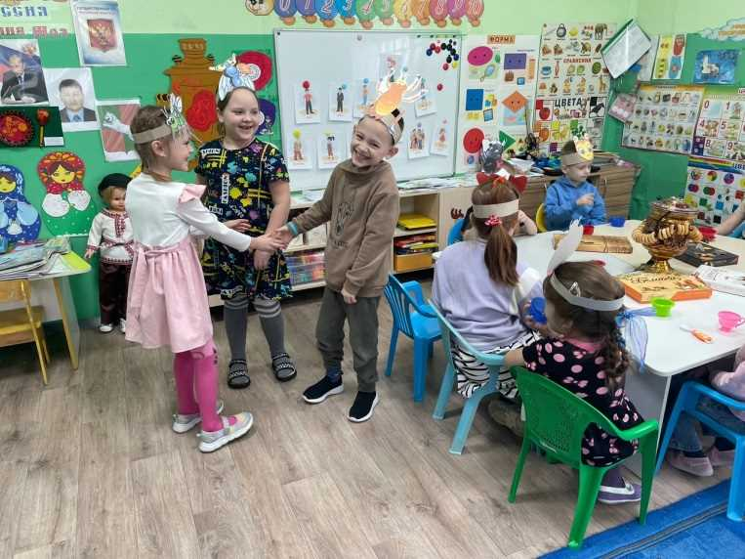
Чтение художественной литературы Апрель, группа
Обыгрывание сказки «Муха- цокотуха»
Ребята брали на себя роли сказочных персонажей.
12 апреля- 15.25

Slide 15
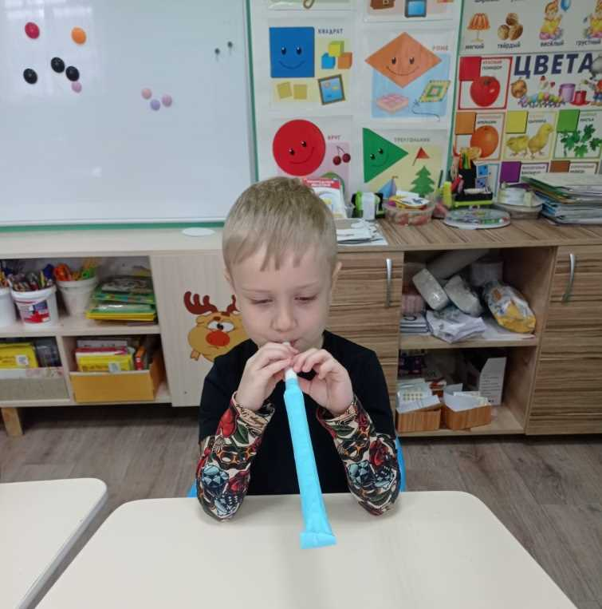
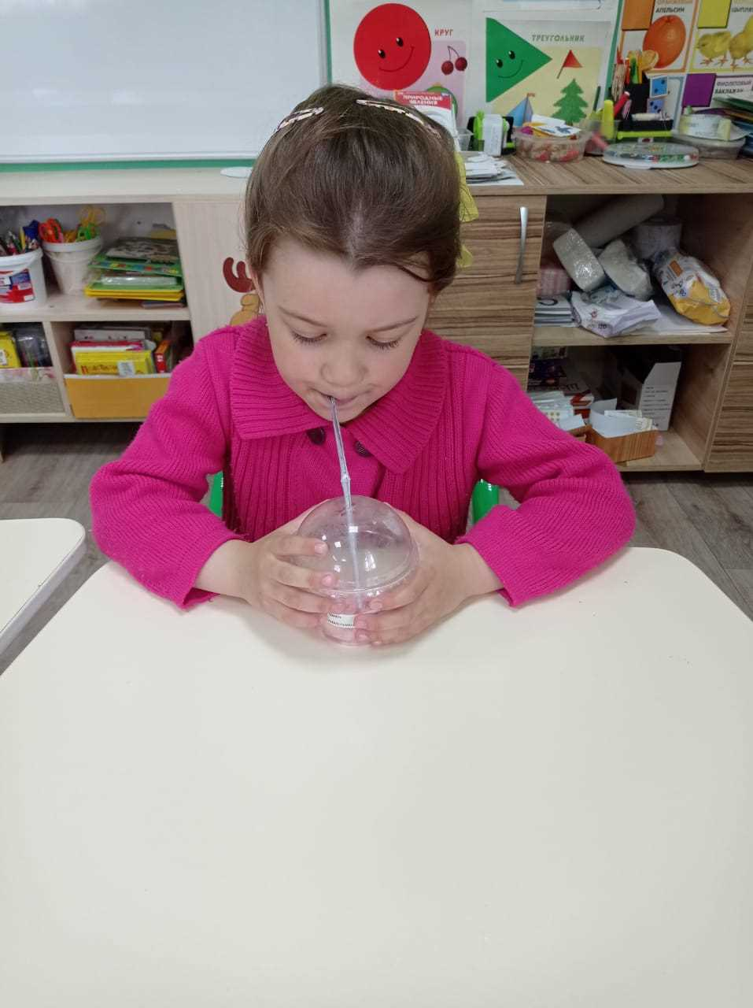
Дыхательная гимнастика Апрель, группа
Поступил вопрос от ребенка: «какие получаются звуки при ветре?»
Создание игровой ситуации «Как дует ветер?»
17 апрель- 9.15

Slide 16
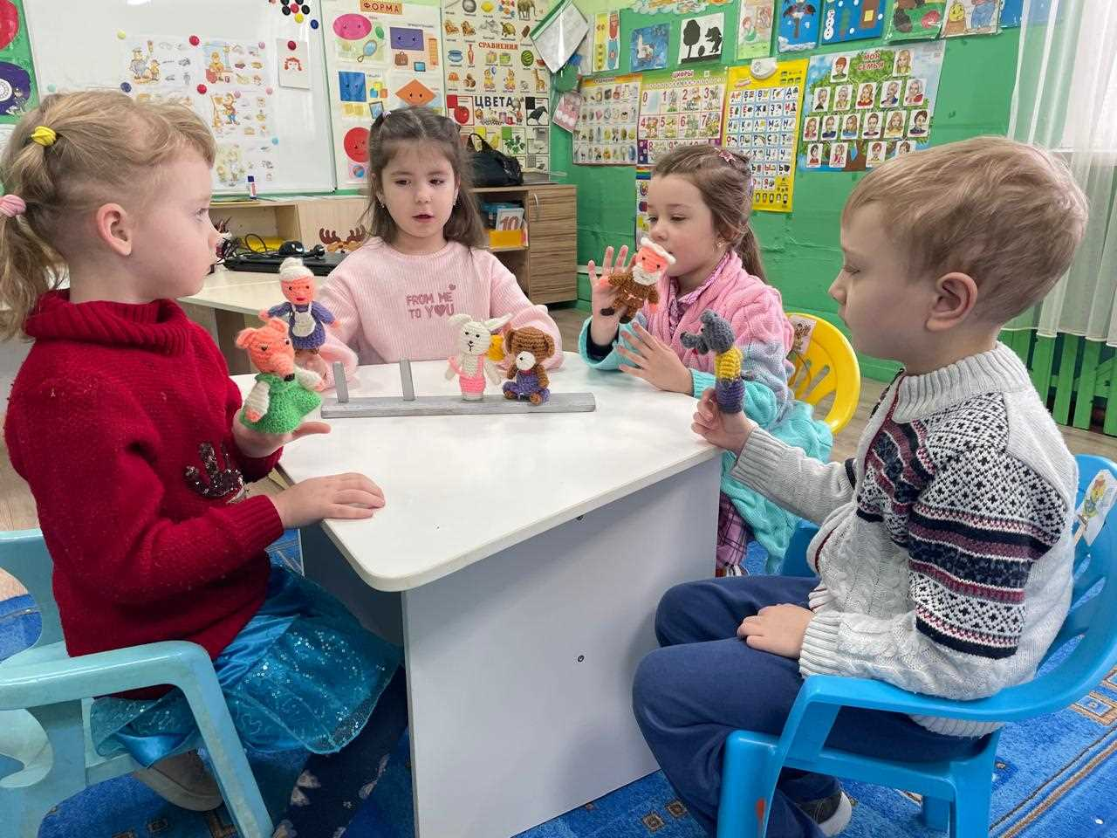
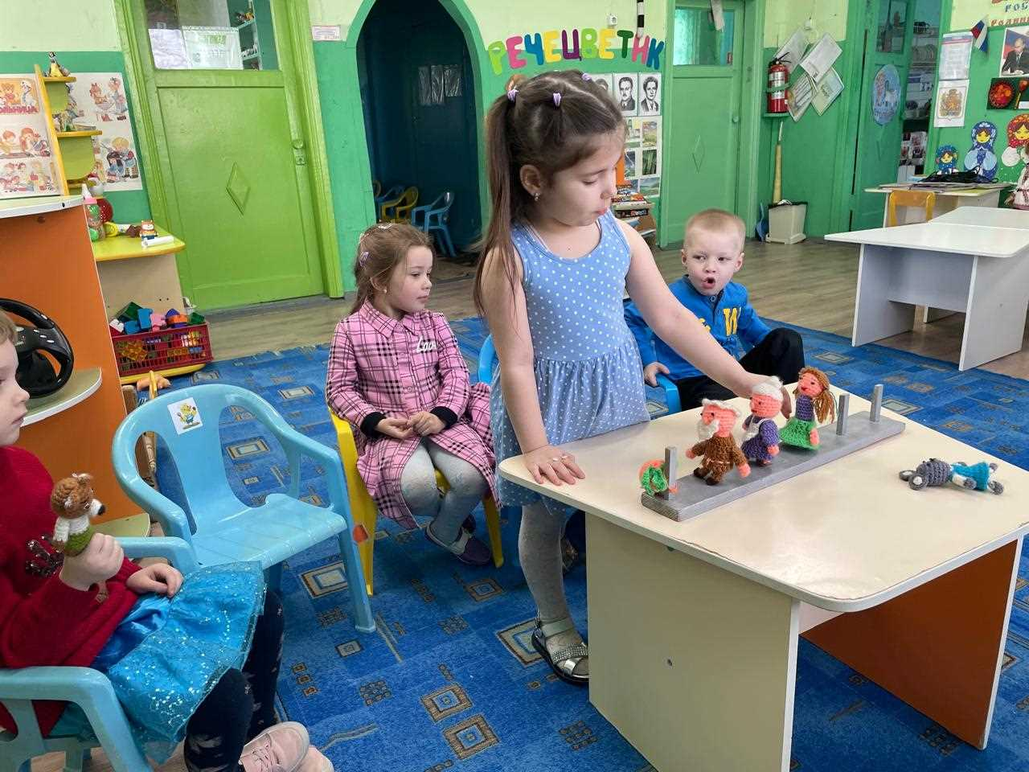
Рассказывание сказки Апрель, группа
Инициатива детей брать на себя роль инсценировать сказку по ролям и исполнять народные потешки.
24 апреля - 10.15

Slide 17
«День победы!» Май, группа
«Никто не забыт- ничто не забыто!»
Исполнение музыкальных произведений, стихов посвященных 9 мая.
7 мая

Slide 18
Народное творчество Май, участок
Организация игры: «Путешествие».
В хороводе мы пойдем частушки, потешки пропоём.
22 мая- 11.05

